Slide 1
Proyecto de Desarrollo de Aplicaciones Web
Ricardo Jesús Cabrera Valero - ADA ITS 2019/2020

Slide 2


Slide 3
¿Qué es Sunset?

Slide 4

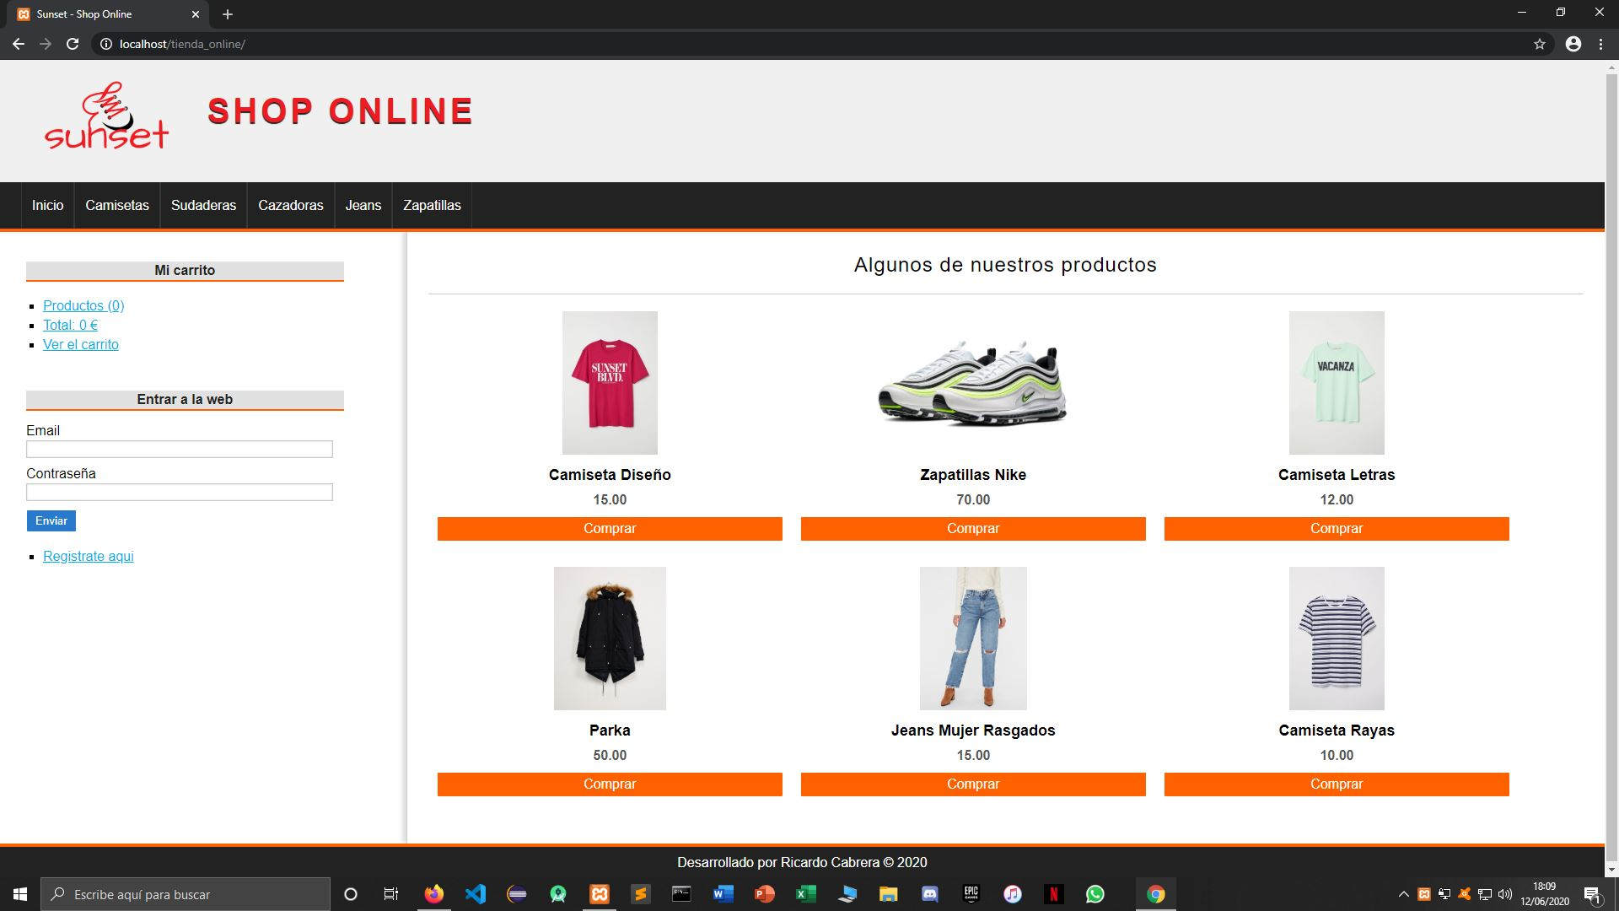

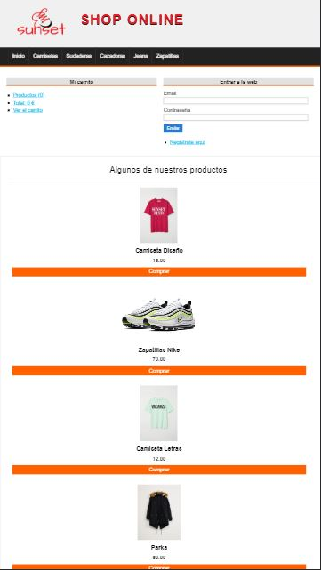
SUNSET
Tienda online para comprar productos textiles a un precio muy económico, basado en ofertas.

Slide 5
¿Porqué Sunset?

Slide 6
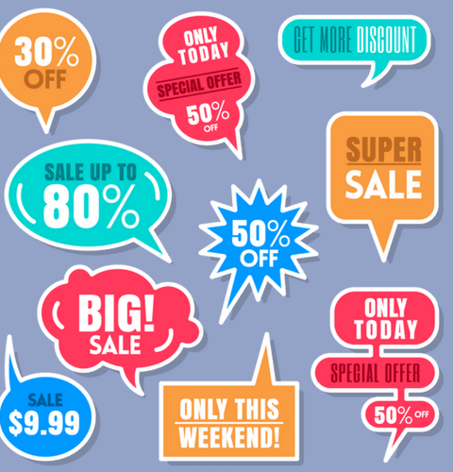




Slide 7
¿Como funciona Sunset?

Slide 8




Tecnologías

Slide 9
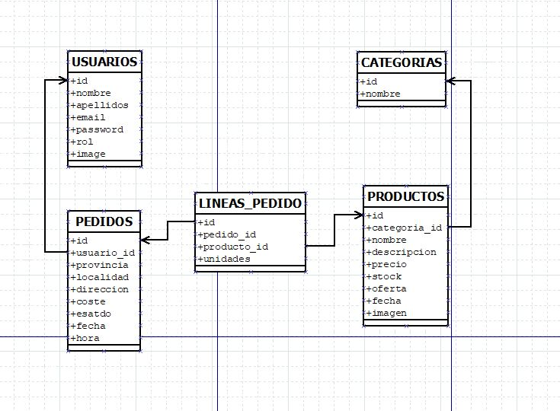
Modelo de Datos

Slide 10
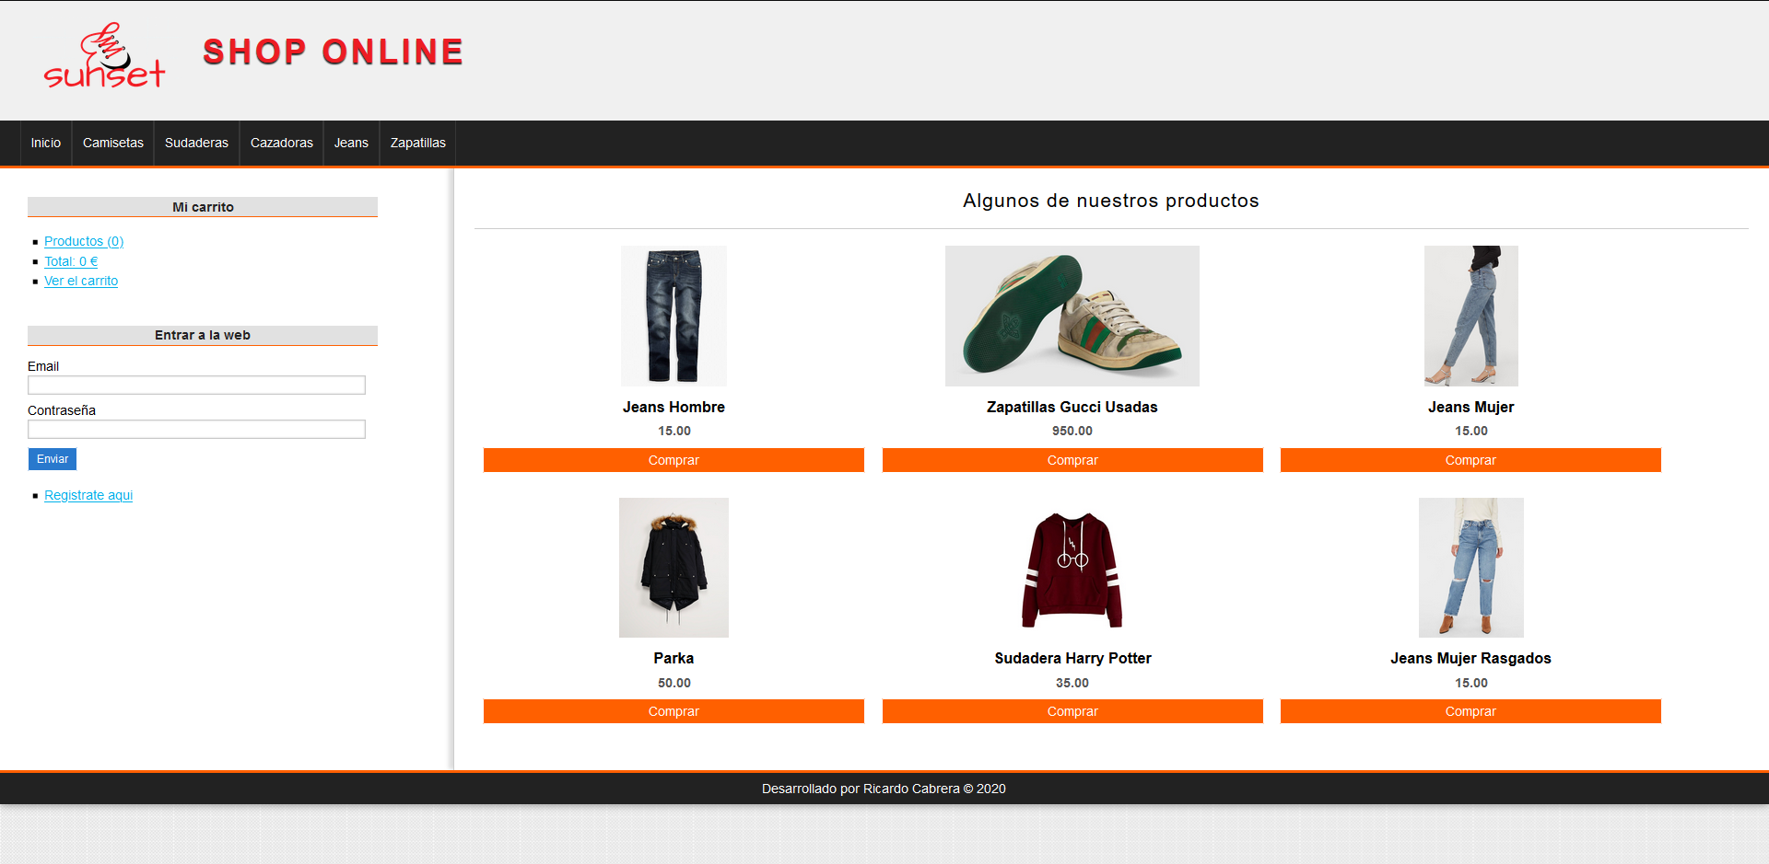
Ejemplo de uso real

Slide 11
¿Cómo se rentabiliza Sunset económicamente?
Productos fiables y económicos
Mayor captación de usuarios.
Gastos de gestión, publicidad y porcentaje de venta
Cobramos unos gastos de gestión.
Programa de socios con ofertas exclusivas.
Obtenemos un porcentaje por venden el producto.

Slide 12


